Slide 1

z
Notes:
ss

Slide 2
第三节课： 全连接层的前向和后向传播推导（下）

Slide 3
内容预览
回顾相关课程内容
主问题：如何推导全连接层的后向传播？
任务：实现全连接层的后向传播
任务：使用全连接层实现“判断性别Demo”

Slide 4
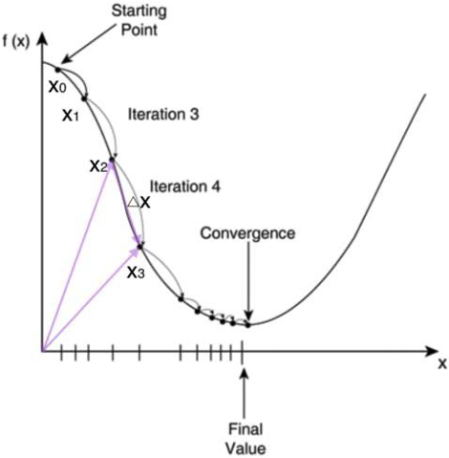

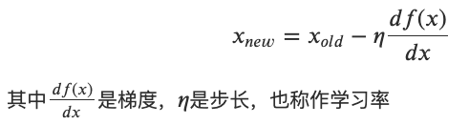
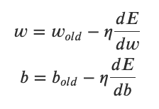
回顾相关课程内容
第二节课“判断性别”Demo需求分析和初步设计（下1）
损失函数的表达式是什么？
随机梯度下降算法是什么？
随机梯度下降公式是什么？
求损失函数的极小值点的梯度下降公式是什么？
自学、展学

Slide 5
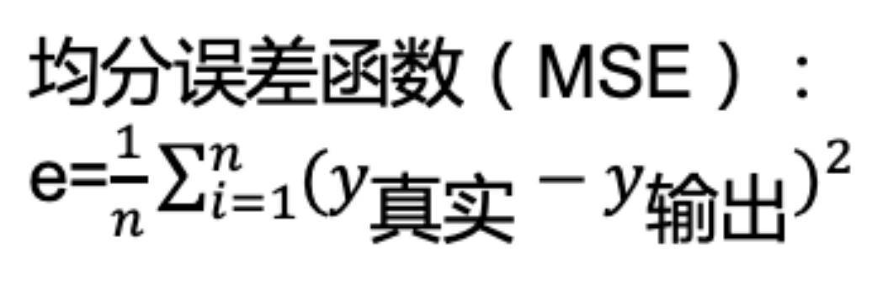
回顾相关课程内容
第二节课“判断性别”Demo需求分析和初步设计（下2）
对于“判断性别”的Demo，𝐸可以是什么函数？
自学、展学

Slide 6
回顾相关课程内容
第二节课“判断性别”Demo需求分析和初步设计（下2）
什么是训练?
自学、展学

Slide 7
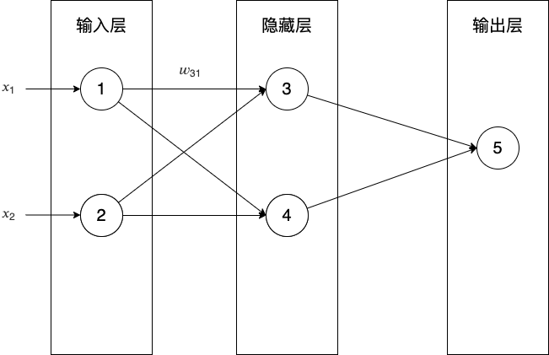
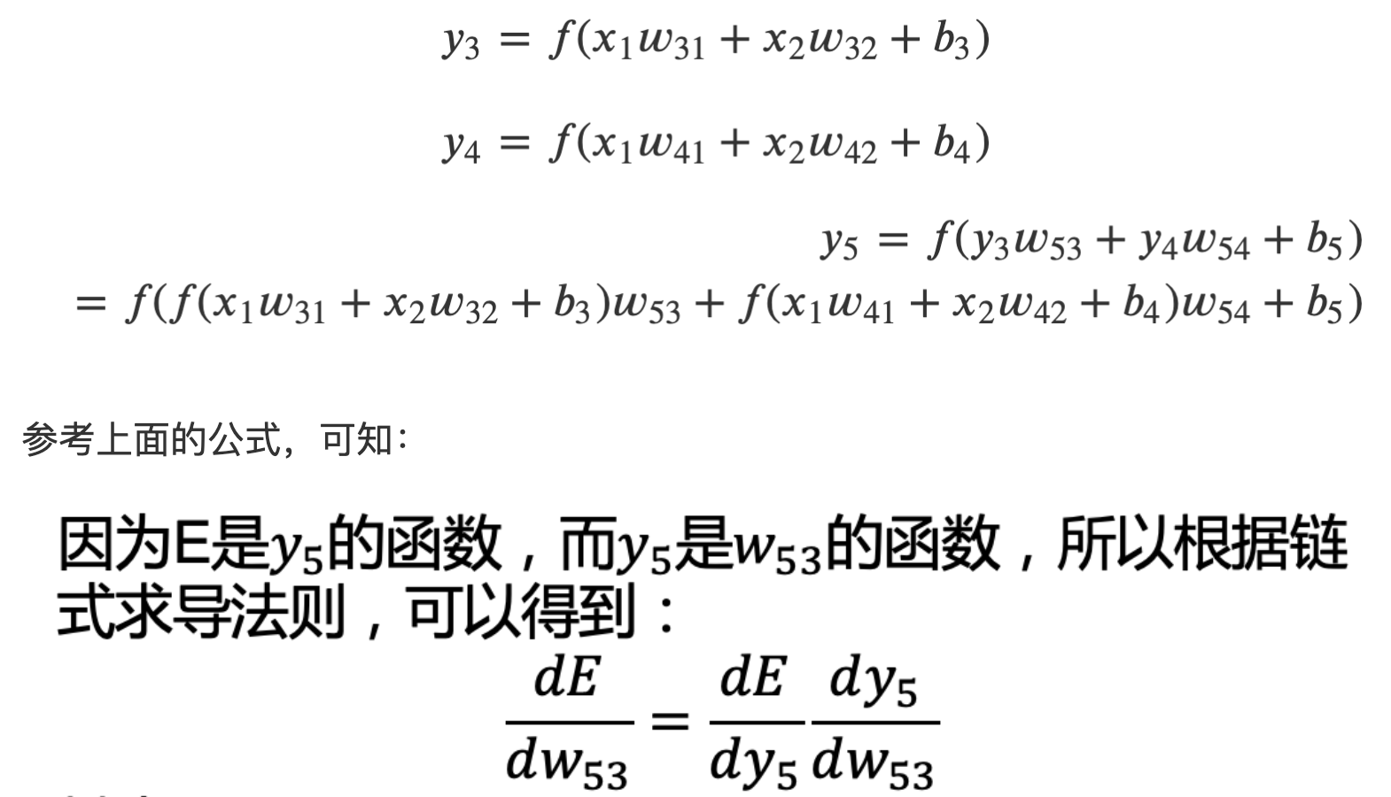
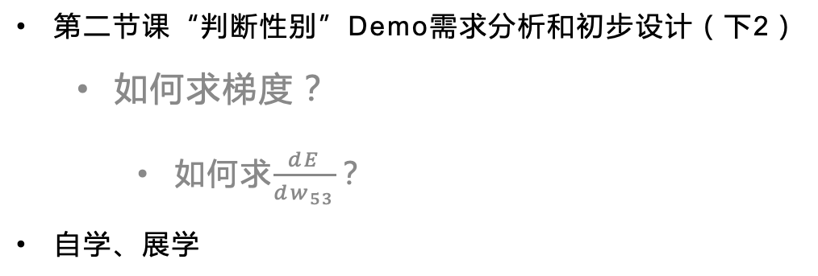
回顾相关课程内容
第二节课“判断性别”Demo需求分析和初步设计（下2）
如何求梯度？
如何求$\frac{dE}{dw_{53}}$？
自学、展学

Slide 8
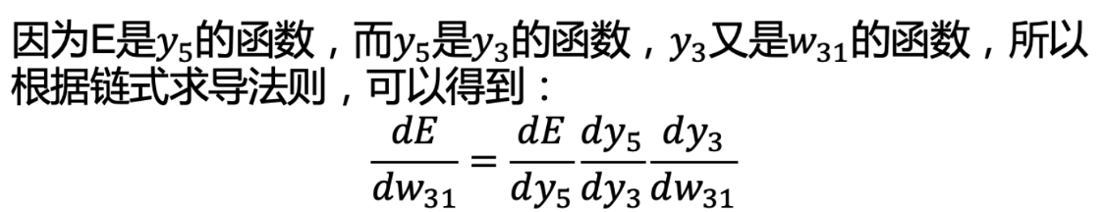

回顾相关课程内容
第二节课“判断性别”Demo需求分析和初步设计（下2）
如何求梯度？
如何求$\frac{dE}{dw_{31}}$？
自学、展学

Slide 9
主问题：如何推导全连接层的后向传播？

Slide 10
为什么要推导全连接层的后向传播？
通过训练，我们希望得到什么？
为了得到更新后的权重和偏移，需要知道什么？
“判断性别Demo”是如何实现训练的？
梯度的数量太多，导致计算很臃肿，如何优化？
如果增加隐藏层中的神经元数量，是否会修改梯度计算的代码？
如何才能不修改代码，只调整参数即可？
将梯度向量化

Slide 11
为什么要推导全连接层的后向传播？
回顾计算梯度的代码，有哪些是重复的计算？
能否在梯度向量化公式中，将重复计算提出来？
其实对于已经计算完毕的节点我们完全可以直接拿来用，因此我们可以重新看待这个问题，从后往前更新。先更新后边的权重，之后再在此基础上利用更新后边的权重产生的中间值来更新较靠前的参数。
这个中间变量就是本课要引入的误差项
因此，我们需要先计算出输出层的误差项；
再根据它来计算出隐藏层的误差项；
最后根据它们分别计算出输出层和隐藏层的梯度

Slide 12
主问题：如何推导全连接层的后向传播？
输出层神经元的误差项是什么？
自学、展学

Slide 13
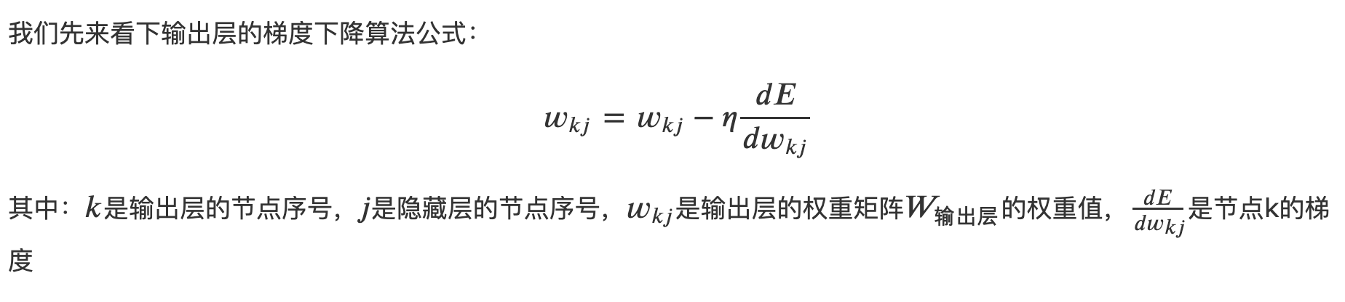
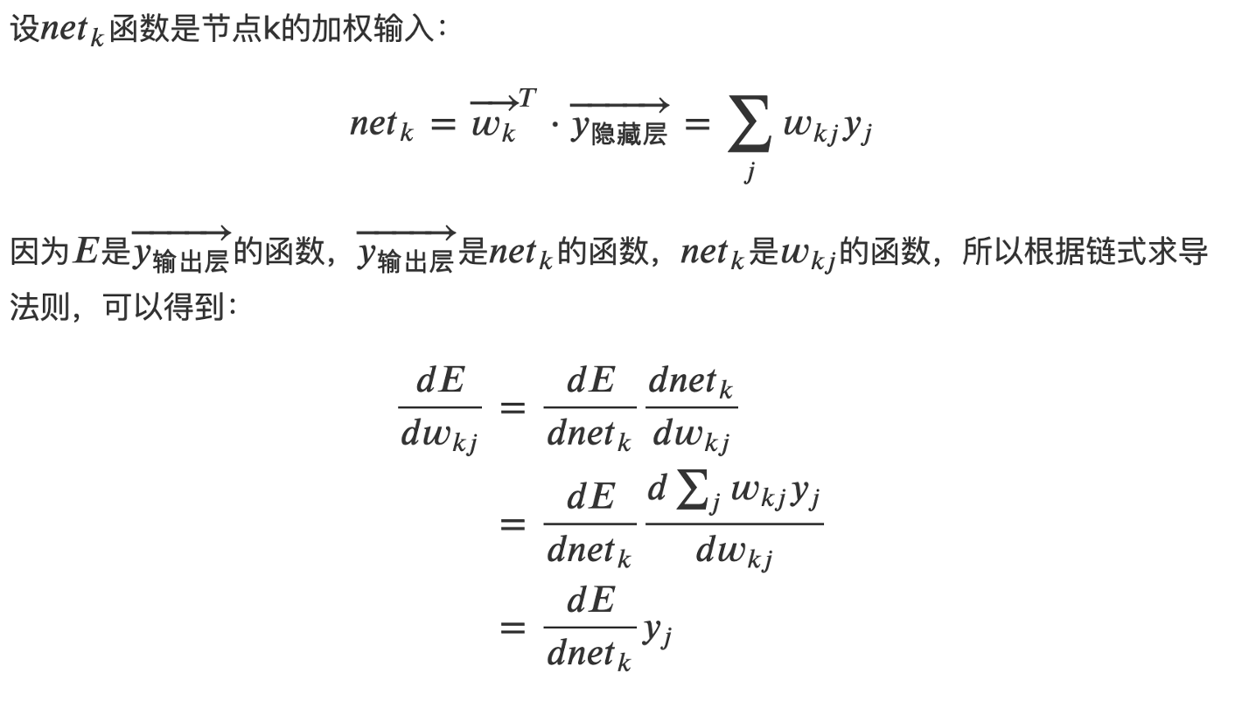
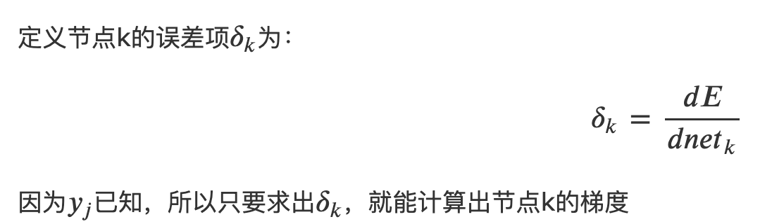

Slide 14
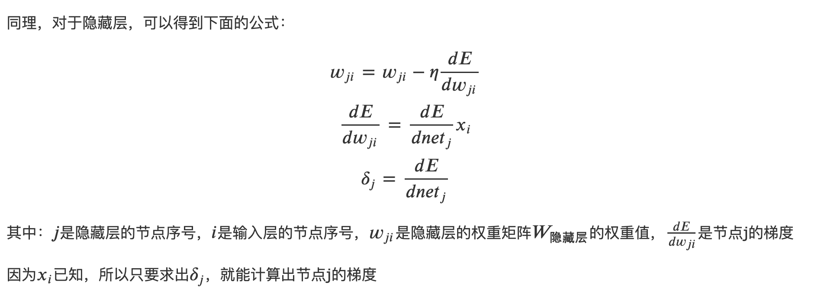
主问题：如何推导全连接层的后向传播？
隐藏层神经元的误差项是什么？
自学、展学

Slide 15
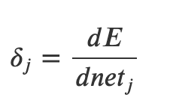
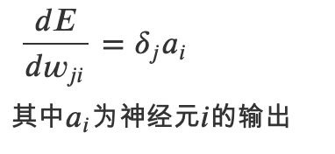
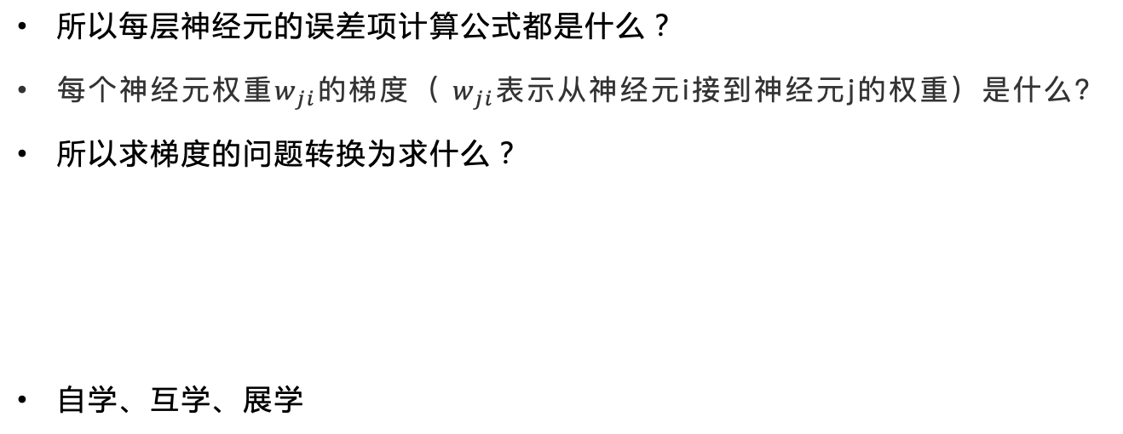
主问题：如何推导全连接层的后向传播？
所以每层神经元的误差项计算公式都是什么？
每个神经元权重$w_{ji}$的梯度（ $w_{ji}$表示从神经元i接到神经元j的权重）是什么？
所以求梯度的问题转换为求什么？
自学、互学、展学

Slide 16
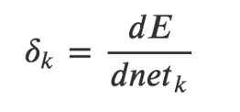
主问题：如何推导全连接层的后向传播？
如何计算输出层神经元的误差项？
自学、互学、展学

Slide 17
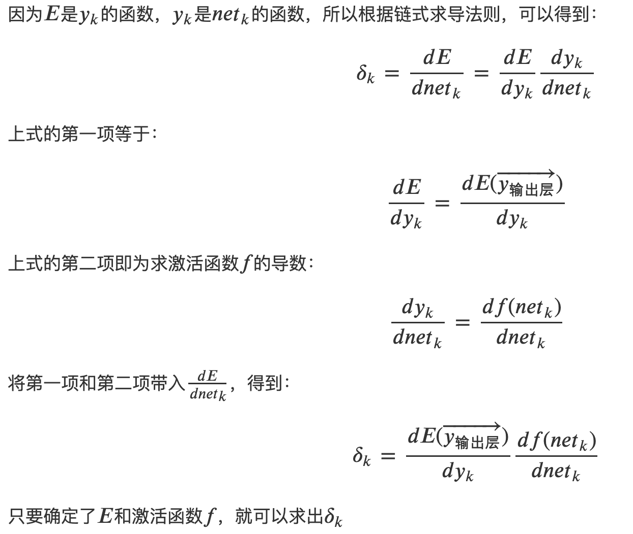

Slide 18
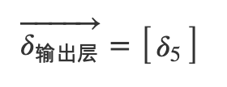
主问题：如何推导全连接层的后向传播？
对于下图的神经网络，输出层的误差向量是什么？
自学、互学、展学

Slide 19
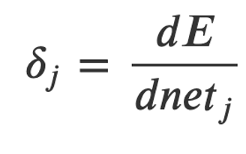
主问题：如何推导全连接层的后向传播？
如何计算隐藏层神经元的误差项？
自学、互学、展学

Slide 20
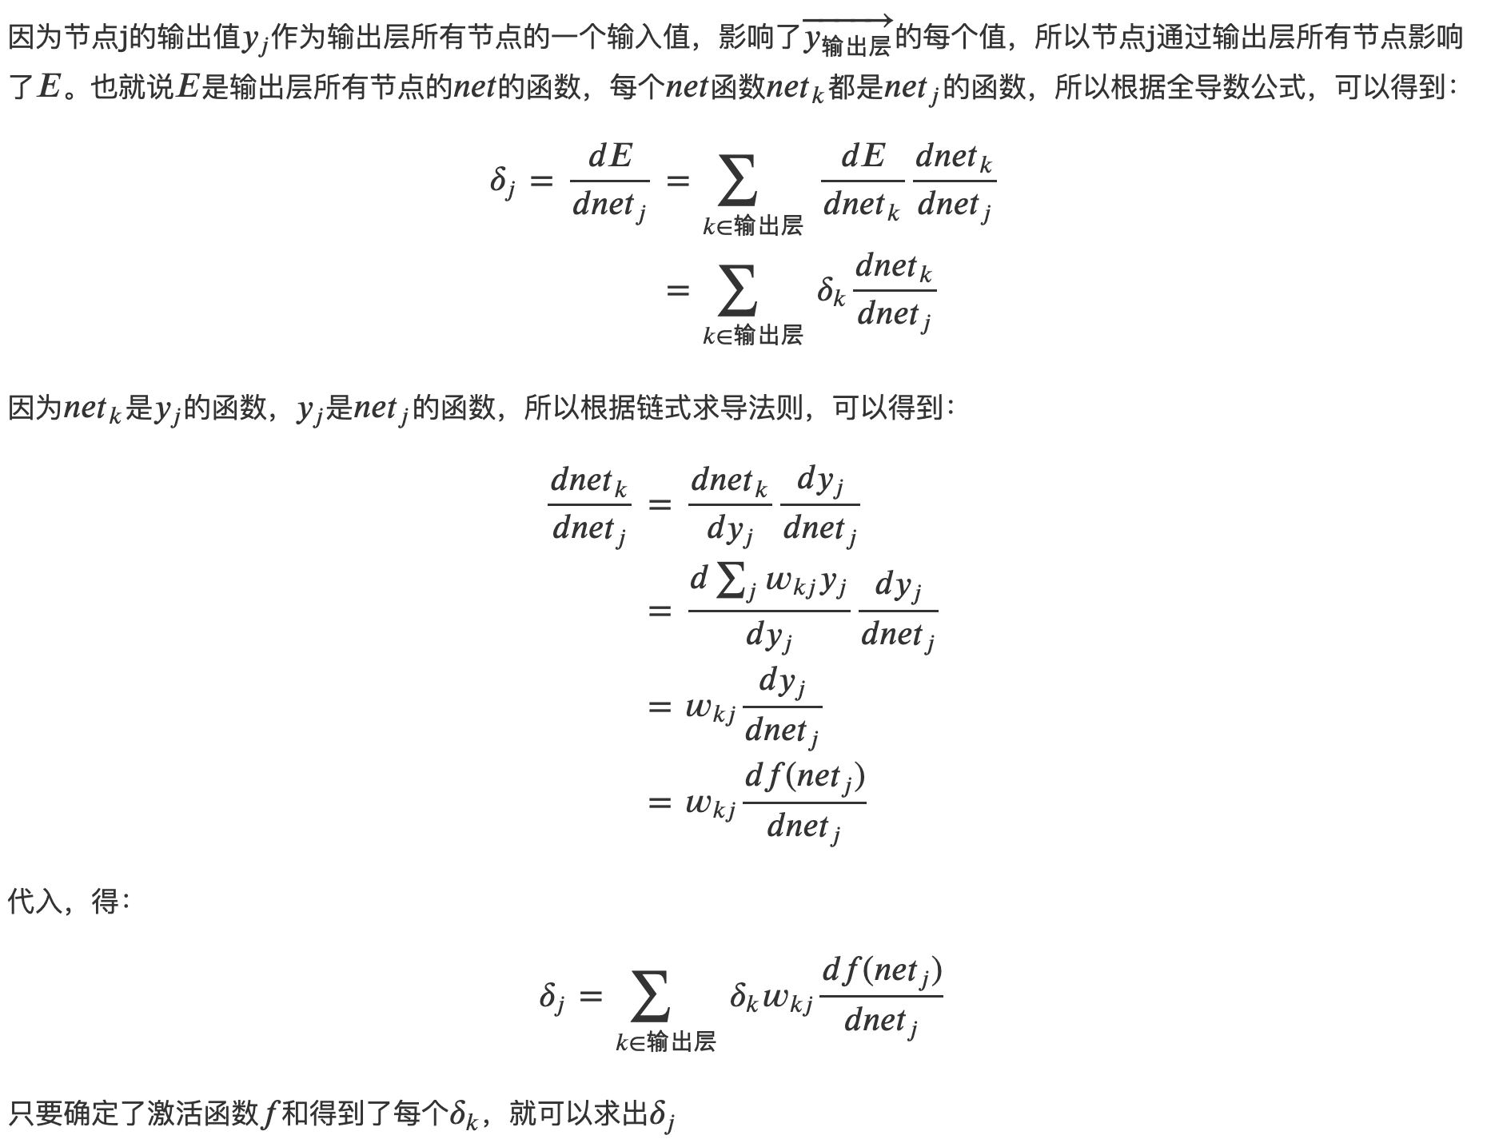

Slide 21
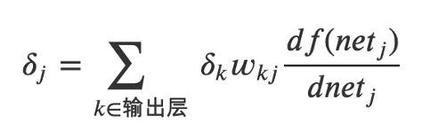
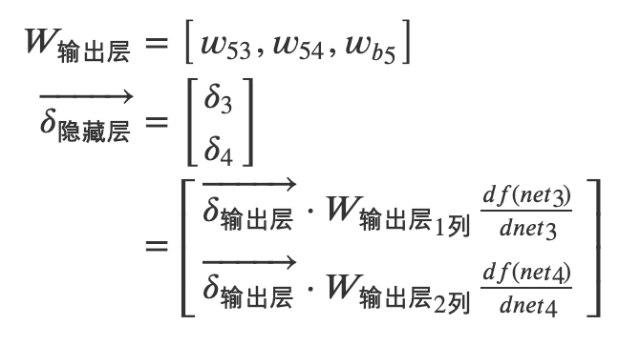
主问题：如何推导全连接层的后向传播？
对于下图的神经网络，隐藏层的误差向量是什么？
自学、互学、展学

Slide 22
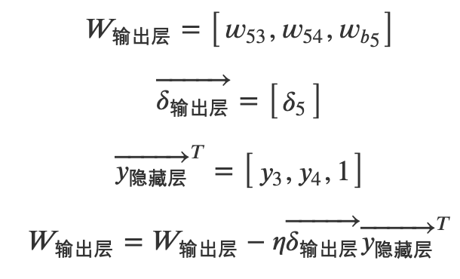


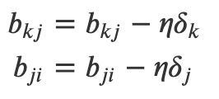
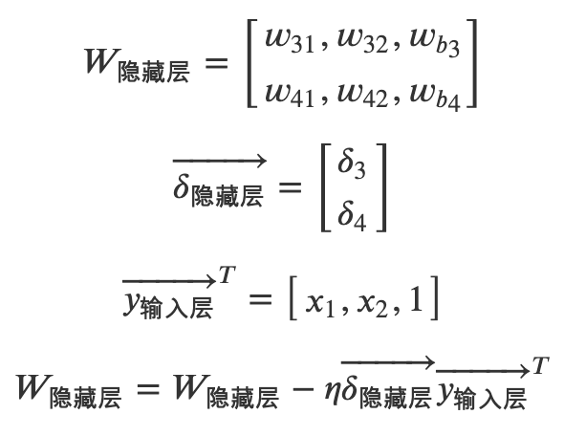
主问题：如何推导全连接层的后向传播？
更新后的输出层和隐藏层的梯度下降算法是什么？
对于下图的神经网络，如何向量化输出层和隐藏层的梯度下降算法？
自学、展学

Slide 23
主问题：如何推导全连接层的后向传播？
什么是后向传播算法？
自学、展学
先计算输出层的误差项，然后反向依次计算每层的误差项直到与输入层相连的层，最后根据每层的误差项和输入得到每层的梯度

Slide 24
任务：实现全连接层的后向传播

Slide 25
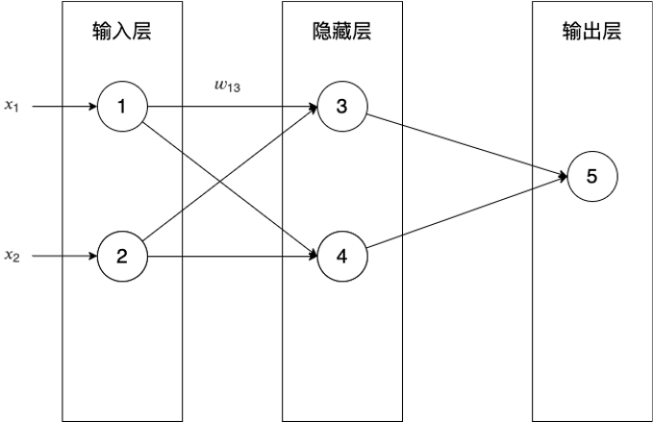
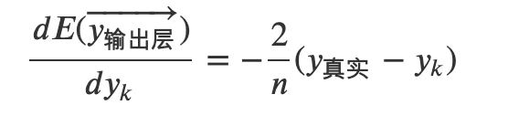
任务：实现全连接层的后向传播
请实现全连接层的后向传播的代码（损失函数和激活函数与判断性别Demo一样）
使用判断性别Demo的神经网络结构，运行代码，通过运行测试
自学、互学、展学

Slide 26
任务：使用全连接层实现“判断性别Demo”

Slide 27
任务：使用全连接层实现“判断性别Demo”
请参考判断性别Demo的代码NeuralNetwork_train_fix_zeroMean_answer_fix，整合全连接层的前向、后向传播的代码
使用判断性别Demo的神经网络结构，运行代码，通过“判断性别Demo”的运行测试
自学、互学、展学

Slide 28
总结

Slide 29
总结
请总结本节课的内容？
请回答所有主问题？
自学、展学

Slide 30
参考资料
一文搞懂反向传

Slide 31
下节课预告
全连接层的梯度检测

Slide 33
问答

